Slide 1
立德树人 博学明理
音五小新冠疫情防控管理
主题培训大会
主讲人：高宝 2022年 2 月 26 日

Slide 2
一、政策依据
二、开学前准备
三、开学后措施

Slide 3
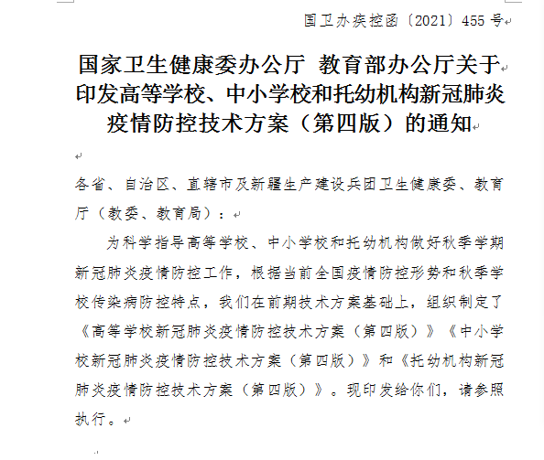
一、政策依据
国家卫生健康委办公厅 教育部办公厅于2021年8月20日颁布的《关于印发高等学校、中小学校和托幼机构新冠肺炎疫情防控技术方案（第四版）的通知》

Slide 4
二、开学前准备
（一）加强组织领导
（二）完善相关制度
（三）做好健康监测
（四）严格校园管控
（五）做好条件保障
（六）做好培训演练
（七）做好家校沟通

Slide 5
（一）加强组织领导
1.各学校成立由张廷成校长作为第一责任人 、付吉刚副校长为主要负责人的学校疫情防控工作领导小组，全面负责学校疫情防控工作，明确学校疫情报告人。部门及人员分工明确,逐级压实责任，落实防控物资和经费。
2.学校在教育行政部门的领导和管理下，开展本校传染病预防控制工作,并接受卫生健康管理部门的监督和疾病预防控制机构的技术指导。
3.学校内建立学校年级、班级、家长四级防控工作联系网络。同时在属地疫情防控指挥部的统一部署下，建立与属地疾病预防控制部门、医疗机构、社区等沟通联系机制，明确双方联系人、联系方式，完成双向对接。

Slide 6
（一）加强组织领导
组 长：张廷成
副组长：付吉刚 赵 庄 邓淑芬 陈秀华 李健权 杨 颖
成 员：高 宝 吕旭东 乔金龙 许海杰 郭艳华
张焱垚 申秀芝 张 亮 李玉华 刘迎臣
张春明 那凤辉 包 玮 郑丽琼（校医）
各班班主任

Slide 7
（一）加强组织领导

Slide 8
（二）完善相关制度
1.制定学校防控工作方案。明确防控措施、培训演练、应急处置、后勤保障、责任分工等内容。
2.制定防控应急处置预案。细化应急处置职责、处置程序、应急准备、善后处理等内容。
3.建立完善师生员工体温自测报告制度、学校疫情报告制度、晨午晚检制度、因病缺勤缺课登记追踪制度、复课证明查验制度、日常健康管理制度、消毒通风制度、健康教育制度、环境监察通报制度等。

Slide 9
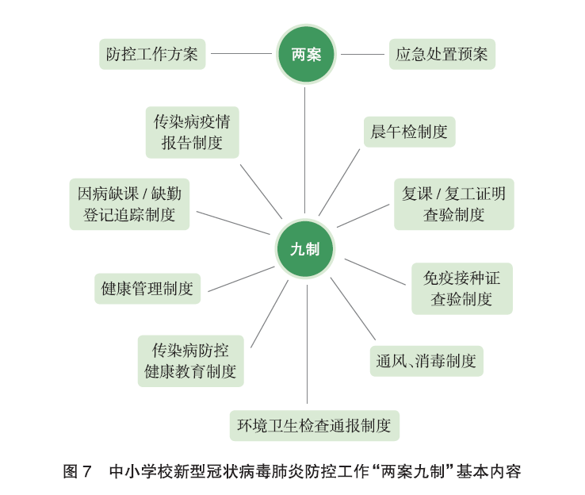
（二）完善相关制度
学校将把相关方案、制度发到群里，请大家下载学习。

Slide 10
（三）做好健康监测
1.精准了解师生员工（包括公益岗、食堂工作人员)返校前14天的身体健康状况以及休假期间外出情况、与病人接触情况等流行病学史及与本人同住人员身体健康情况，建立健康监测台账。
2.禁止带病返校，对排查的重点人员，加强跟踪管理，制定具体返校方案。
3.及时准确掌握师生员工健康情况，实行“日报告”“零报告”制度,并向教育行政部门报告。发现有异常情况应及时与属地疾病预防控制机构联系。

Slide 11
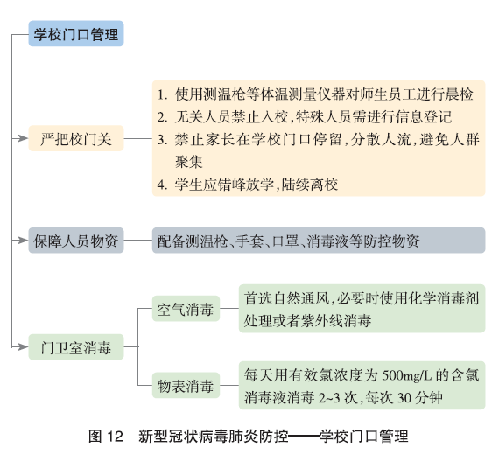
（四）严格校园管控
1.实行闭环管理，师生返校必须出示健康码及健康查询卡，异常情况的一律不许返校；开学前14到未返回居住地的不许返校；校外无关人员一律不准进校；师生入校一律检测体温，对发烧咳嗽者一律实行医学隔离观察，按相关方案进一步处置。

Slide 12
（四）严格校园管控
2.开学前落实爱国卫生运动，对学校进行全面彻底清洁消杀。
3.统筹做好校舍、食品、饮水、消防、实验室等安全隐患排查和整改工作，防范安全事故。
①教室、办公室及其他室内公共场所：以通风换气、预防性消毒、定期打扫为主。
②卫生保健室：相应制度、流程要上墙，除通风换气、预防性消毒、定期打扫外，还应保证防疫物资充足、设备设施完善。
③食堂、饮用水设施管理：尽量不开餐、建立健全相关制度、严格从业人员管理、彻底清洁、预防性消毒、加强安全监管和技术监督、严把食品管理流程、加强供水设施检测、储备必要卫生保障物资。

Slide 13
（五）做好条件保障
1.对照中小学防控物资配备建议标准，结合实际，做好口罩、手套、消毒剂、测温仪、防护服等防控物资储备。
2.维护洗手设施,中小学校每40~45人设一个洗手盆或0.6m长盥洗槽，并备有洗手液等。
3.在校门口、食堂、常用通道等人员密集区域设置1米线，保证安全距离。

Slide 14
（六）做好培训演练
1.采取适当形式，面向教职员工开展疫情防控、卫生消毒、应急处置等专业知识和技能培训，让全体教职员工熟悉疫情防控基本知识、基本技能，熟知校内防控各项制度规定。
2.组织开展开学防控演练，重点针对返校入学、聚集性场所出入、食堂就餐、应急处置等环节进行演练，熟悉相关工作流程和操作办法。（近期开展）

Slide 15
（八）做好家校沟通
开学前向全体家长发出开学告知书，告知学校开学流程、学生返校注意事项等，提示家长关注学生在家期间身体健康状况，做好体温检测，教育孩子少出门、勤洗手，不去人员聚集场所,调整作息规律，以适当方式加强体育锻炼，为返校复课做好准备。

Slide 16
三、开学后措施
（一）实行错时上下学
（二)落实健康监测制度和管理制度
（三）落实传染病疫情报告制度
（四）落实复课证明查验制度
（五）落实通风消毒制度
（六）落实健康教育制度
（七）疫情现场应急处置

Slide 17
（一）实行错时上下学
1.我校实行分年级错时上下学制度，减少人员集中流动风险;
早上：四五六年级7：35到校；一二三年级7：40到校
下午：四五六年级2：05到校；一二三年级2：10到校
2.上下学时，学校安排人员加强有序引导;严格执行家长接送制度；合理分散人流，避免校门口人群聚集;引导学生上下学途中做好安全防护工作，戴口罩，与他人保持1米以上距离。

Slide 18
（二）落实健康监测制度和管理制度
1.坚持落实师生员工个人居家体温自测制度。
2.严格校外人员管理。校外人员无正当理由不得入校。如确有工作需要，须由校内人员到校门口办理登记手续。
3.师生员工进校前需安排工作人员做好体温检测，指导佩戴口罩。学校每天按时将晨检情况汇总上报。
4. 检测人员要做好个人防护，防止飞沫传播和接触传播。

Slide 19
（二）落实健康监测制度和管理制度
6.严格师生卫生管理。餐前、便前便后、外出归来，使用体育器材、学校电脑等公用物品后，接触垃圾、污染物品以及动物后，触摸眼睛等“易感”部位之前，均要洗手。洗手时应当采用洗手液或肥皂，在流动水下按照正确洗手法彻底洗净双手，也可使用速干手消毒剂揉搓双手。
7.加强就餐管理。规范就餐流程，尽量集中分餐、送餐到班；或者延长供餐时间,有效分流,错峰进餐,避免聚集。
(1)食堂环境；(2)就餐秩序；
8.妥善保管消毒剂，标识明确，避免误食或灼伤。实施消毒处理时，操作人员应当采取有效防护措施。

Slide 20
（三）落实传染病疫情报告制度
1.明确学校疫情报告人、报告时限和流程。
2.校医保存随诊记录、开展疫情监测。如有疑似症状，应立即隔离，向学校疫情报告人报告并做好相应登记，根据情况联系制定医院转诊。
3.追踪缺勤缺课人员为确证病例、疑似病例、无症状感染者等情况时，应立即向属地疾控机构、教育部门报告。

Slide 21
（四）落实复课证明查验制度
1.患病学生病愈且隔离期满后,班主任(辅导员)应督促其先到医院或社区卫生服务中心开具病愈证明。复课前持医院病愈证明到卫生室(保健室)复核确认登记,方可复课。
2. 对于已排除新型冠状病毒感染的可疑人员,凡出现呼吸道症状、发热、畏寒、乏力腹泻、结膜充血等症状者，应待症状消失后，身体痊愈后方可返校(发热患者需症状消失48小时后方可返校,呕吐腹泻患者需症状消失72小时后方可返校)。因过敏、哮喘等其他原因引起咳嗽症状的,需有医院提供的医学证明。

Slide 22
（五）落实通风消毒制度
1.加强各类生活、学习、工作场所(如教室、宿舍、图书馆、学生实验室、体育活动场所、餐厅、教师办公室、洗手间等)通风换气。每日通风不少于3次，每次不少于30分钟。
2.加强物体表面清洁消毒。应当保持教室、宿舍、图书馆(室)、餐厅等场所环境整洁卫生，每天定期消毒并记录。对门把手、水龙头、课桌椅、楼梯扶手、宿舍床围栏等高频接触表面，可用有效氯250-500 mg/L的含氯消毒剂进行擦拭，也可采用消毒湿巾进行擦拭。

Slide 23
（六）疫情应急处置
1.教职员工如出现发热、干咳、乏力、鼻塞、流涕、咽痛、腹泻等症状，应当立即上报学校负责人，并及时按规定去定点医院就医。尽量避免乘坐公共交通工具，前往医院路上和医院内应当全程佩戴医用外科口罩（或其他更高级别的口罩）。
2.学生如出现发热、干咳、乏力、鼻塞、流涕、咽痛、腹泻等症状，应当及时向学校反馈并采取临时隔离措施。
3.教职员工或学生中如出现新冠肺炎疑似病例，应当立即启动应急预案，第一时间向旗教育局及旗疾病预防控制部门报告，果断采取隔离措施并配合相关部门做好密切接触者的管理；配合旗疾控中心做好消杀工作；是否停课需经教育局及县卫健委评估后确定。
4.对共同生活、学习的一般接触者进行风险告知，如出现发热、干咳等疑似症状时及时就医。
5.专人负责与接受隔离的教职员工或学生的家长联系，掌握其健康状况。

Slide 24
（七）做好个人防护
1.增强体质和免疫力。均衡饮食、适量运动、作息规律，避免产生过度疲劳、避免过度熬夜。
2.保持良好的个人卫生习惯，咳嗽或打喷嚏时用纸巾或胳膊肘掩住口鼻，经常彻底洗手，不用脏手触摸眼睛、鼻或口。
3.宿舍与教室要多通风换气并保持清洁卫生，每天开窗通风不少于3次，每次20-30分钟。
4.上课、自习、就餐等建议间隔1米以上就坐，避免近距离交谈
尽可能避免与有呼吸道疾病症状（如发热、咳嗽或打喷嚏等）的人密切接触。
5.尽量避免到人多拥挤和空间密闭的场所，如去必须佩戴口罩。
6.不要前往疫情中高风险区，避免接触中高风险区返回人员；外出或返回必须向学校及社区报备，不得瞒报、迟报。

Slide 25
（七）岗位职责
（一）教师（班主任）
1、掌握本班学生假期和返校前健康状况及行程动向；
2、配合学校做好疫情防控知识的宣传；
3、开学后配合校医做好本班学生晨、午检；
4、做好因病缺勤登记、追踪、上报；
5、假期结束未开学组织学生线上教育。
6、密切监察自身健康情况，如有相关症状立即脱岗就诊；
二、校医（保健教师）
1、全面掌握本校师生员工因病缺勤情况；
2、指导开展本校师生员工的健康教育工作；
3、指导各部门、班级做好开窗通风和预防性消毒工作；
4、按要求及时处置师生出现疑似症状的情况；
5、做好个人防护。

Slide 26
（七）岗位职责
（三）食堂从业人员
1、持证上岗，按规定防护要求作业；
2、密切监察自身健康情况，如有相关症状立即脱岗就诊；
3、严把原料采购关。
（四）门卫（校园保安）
1、做好个人防护及健康情况自查；
2、加强校门管理，非本校师生员工未经允许禁止入校；
3、对出入校门师生员工测量体温、佩戴口罩；
4、对体温测量仪器进行适当消毒，对外来人员登记使用的笔和本要消毒；
5、密切监察自身健康情况，如有相关症状立即脱岗就诊；

Slide 27
（七）岗位职责
（五）宿舍管理员
1、密切监察自身健康情况，如有相关症状立即脱岗就诊；
2、加强宿舍门管理，具体操作内容同门卫管理；
3、指导学生开窗通风3次，做好公共区域特别是门把手、开关、楼梯扶手的消毒；
4、密切关注在宿舍学生健康情况，出现异常及时按要求处置；

Slide 28
（八）其它
学校将把音五小“两案十制”、教育部《关于印发高等学校、中小学校和托幼机构新冠肺炎疫情防控技术方案（第四版）的通知》等学习材料发到学校群，请全校教职工积极下载学习。
本次培训活动到此结束，感谢聆听！

